Slide 1
PROYECTO DE LEY N° 1490/2021-2022-CR
PROYECTO DE LEY QUE ESTABLECE LA DIFUSIÓN GRATUITA PARA LA ERRADICACIÓN DE LA VIOLENCIA FAMILIAR EN TRANSMISIONES DE PARTIDOS DE FÚTBOL EN VIVO NACIONAL E INTERNACIONAL
Congresista
Elizabeth Medina Hermosilla

Slide 2
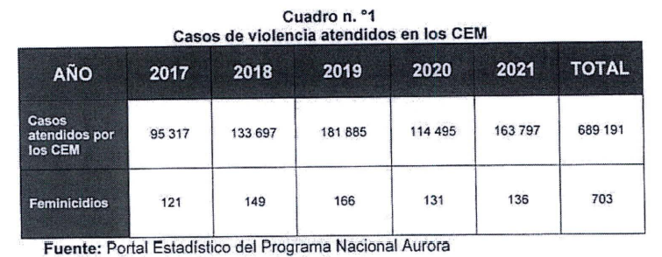
PROYECTO DE LEY QUE ESTABLECE LA DIFUSIÓN GRATUITA PARA LA ERRADICACIÓN DE LA VIOLENCIA FAMILIAR EN TRANSMISIONES DE PARTIDOS DE FÚTBOL EN VIVO NACIONAL E INTERNACIONAL
CASOS DE VIOLENCIA ATENDIDOS EN LOS CENTROS DE EMERGENCIA MUJER - CEM
En el Perú, desde hace varios años se han establecido políticas y programas en lucha contra la violencia; sin embargo, aun falta mucho trabajo por hacer.
Los CEM, en el periodo de los años 2017 al 2021, superó las 689 mil atenciones de casos de violencia.

Slide 3
PROYECTO DE LEY QUE ESTABLECE LA DIFUSIÓN GRATUITA PARA LA ERRADICACIÓN DE LA VIOLENCIA FAMILIAR EN TRANSMISIONES DE PARTIDOS DE FÚTBOL EN VIVO NACIONAL E INTERNACIONAL
VARIABLES RESALTANTES
DE LA VIOLENCIA
En el primer semestre del año 2022, de los 80,743 casos atendidos por los CEM, el 86.5% son de violencia a las mujeres.

Slide 4
PROYECTO DE LEY QUE ESTABLECE LA DIFUSIÓN GRATUITA PARA LA ERRADICACIÓN DE LA VIOLENCIA FAMILIAR EN TRANSMISIONES DE PARTIDOS DE FÚTBOL EN VIVO NACIONAL E INTERNACIONAL
VARIABLES RESALTANTES
DE LA VIOLENCIA
En estos casos de violencia el 33.6% corresponden a niños, niñas y adolescentes; y el 60.4% corresponden a personas adultas.
Según el tipo de violencia, los casos psicológicos son del 44.3%, los casos físicos son del 38.9%, y de los casos de violencia sexual son el 16.3%.

Slide 5
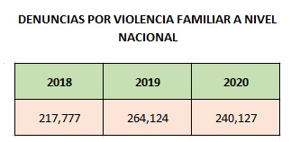
PROYECTO DE LEY QUE ESTABLECE LA DIFUSIÓN GRATUITA PARA LA ERRADICACIÓN DE LA VIOLENCIA FAMILIAR EN TRANSMISIONES DE PARTIDOS DE FÚTBOL EN VIVO NACIONAL E INTERNACIONAL
DENUNCIAS POR VIOLENCIA FAMILIAR REGISTRADAS EN COMISARÍAS
Las estadísticas a nivel nacional son alarmantes y muestran que esta problemática esta enraizada en nuestra sociedad.
Las denuncias en el año 2018 ascendieron a 217 mil; en el año 2019, a 264 mil; y, en el año 2020, a 240 mil. Estas son cifras que generan vergüenza para el Perú.
COMISARIAS

Slide 6
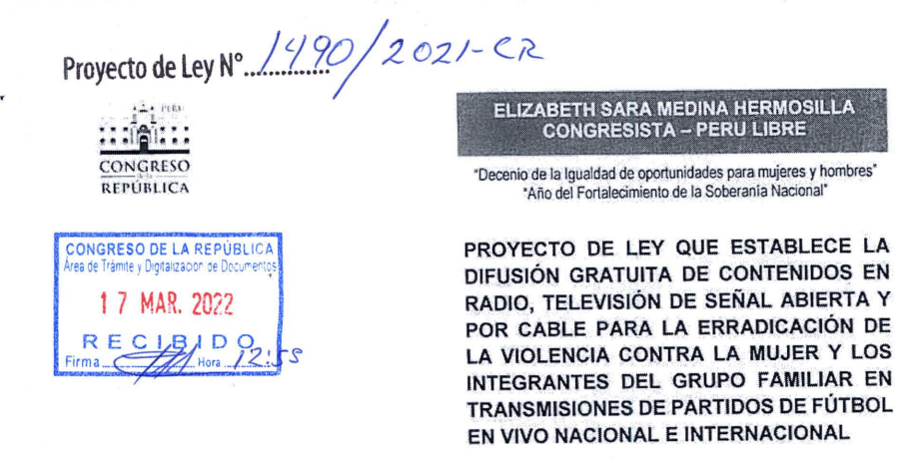
PROYECTO DE LEY QUE ESTABLECE LA DIFUSIÓN GRATUITA PARA LA ERRADICACIÓN DE LA VIOLENCIA FAMILIAR EN TRANSMISIONES DE PARTIDOS DE FÚTBOL EN VIVO NACIONAL E INTERNACIONAL

Slide 7
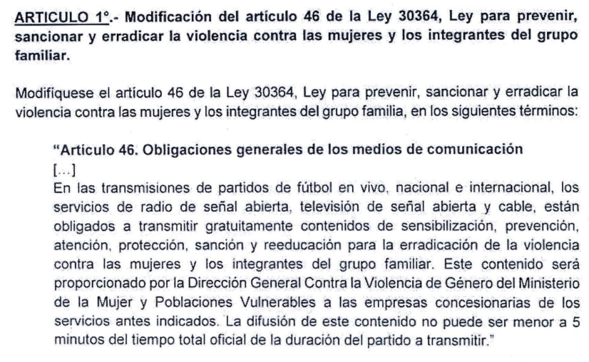
PROYECTO DE LEY QUE ESTABLECE LA DIFUSIÓN GRATUITA PARA LA ERRADICACIÓN DE LA VIOLENCIA FAMILIAR EN TRANSMISIONES DE PARTIDOS DE FÚTBOL EN VIVO NACIONAL E INTERNACIONAL

Slide 8
PROYECTO DE LEY QUE ESTABLECE LA DIFUSIÓN GRATUITA PARA LA ERRADICACIÓN DE LA VIOLENCIA FAMILIAR EN TRANSMISIONES DE PARTIDOS DE FÚTBOL EN VIVO NACIONAL E INTERNACIONAL
EL OBJETIVO ES LOGRAR UNA SOCIEDAD, CON FAMILIAS SIN VIOLENCIA, FAMILIAS FELICES … !!!

Slide 9
PROYECTO DE LEY QUE ESTABLECE LA DIFUSIÓN GRATUITA PARA LA ERRADICACIÓN DE LA VIOLENCIA FAMILIAR EN TRANSMISIONES DE PARTIDOS DE FÚTBOL EN VIVO NACIONAL E INTERNACIONAL
Congresista
Elizabeth Medina Hermosilla

